Slide 1
WPF MVVM 패턴을 이용한 계산기 만들기
제어SW 파트 전상훈 선임

Slide 3
01 02 03
기능명세서 클래스 구조 기능 구현

Slide 4
01.
기능명세서

Slide 5
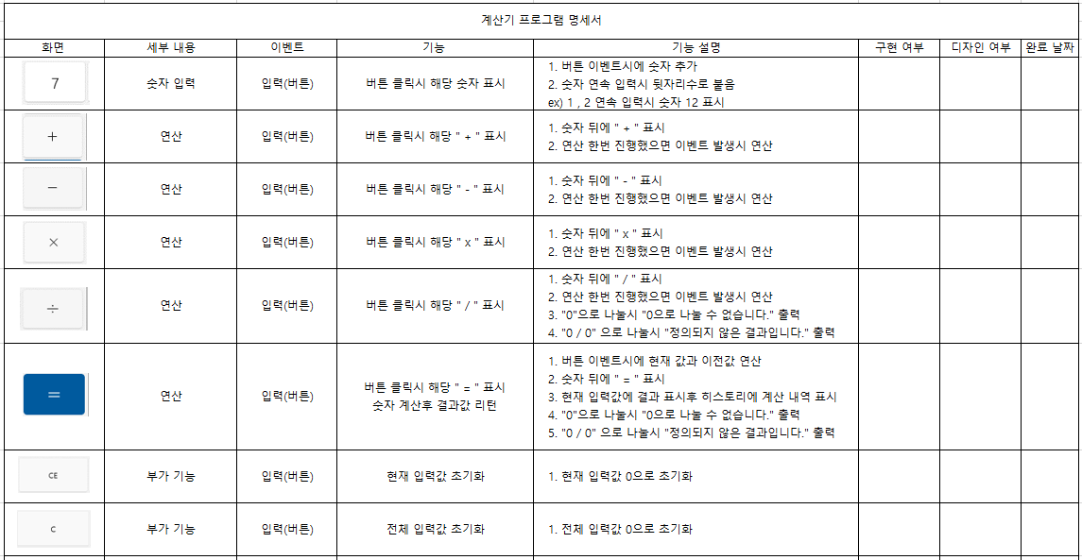
기능 명세서
입력 값은 버튼으로 입력값을 추가하는 커맨드를 바인딩하고 커맨드 파라미터 (0 ~ 9까지) 로 각각의 숫자를 입력 가능하게 설계 스타일 적용하여 버튼 디자인 변경이 용의하게 하였음.

Slide 6
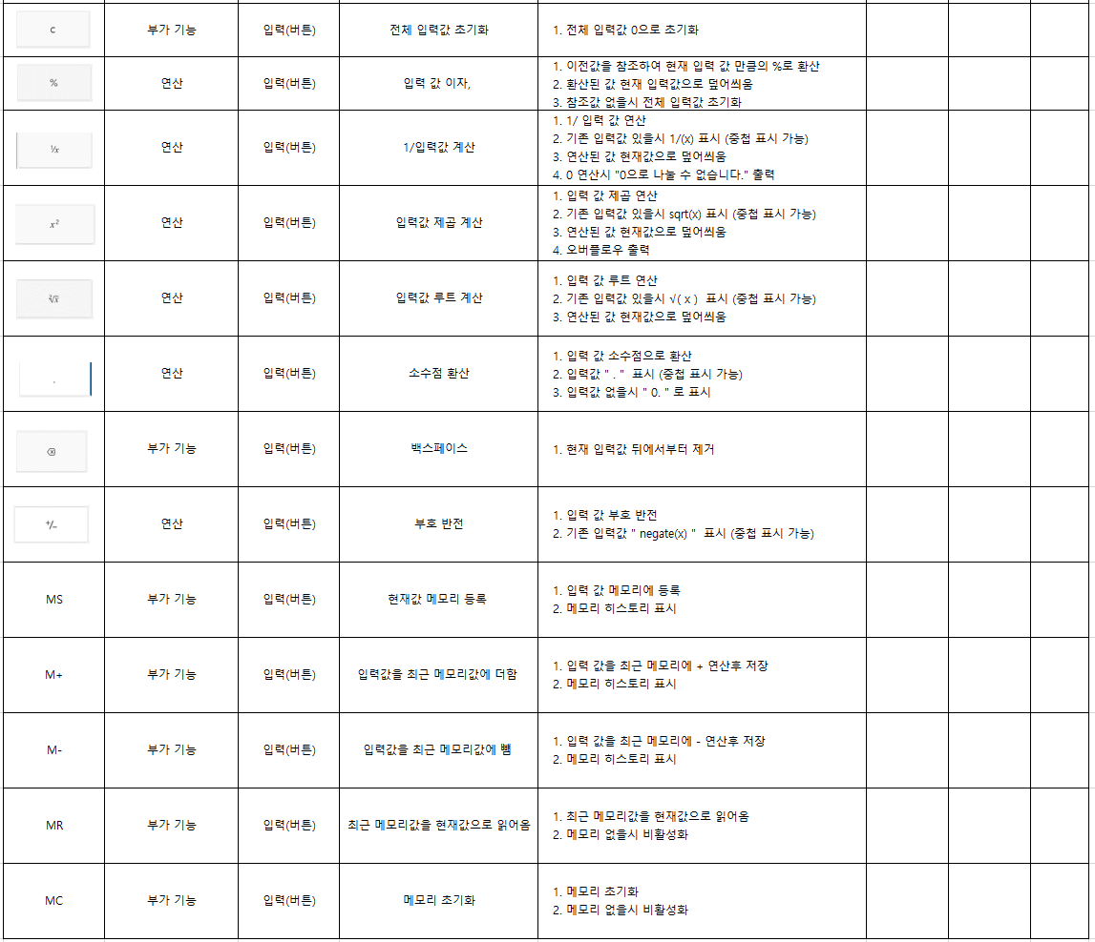
기능 명세서
연산관련 기능은 DataOperator 커맨드 쪽으로 바인딩하여 각각의 커맨드 파라미터 +,-,*,/로 상황에 맞게 연산 가능하게 설계
스타일 적용하여 버튼 디자인 변경이 용의하게 하였음. 출력은 TextBlock에 DisplayData 바인딩하여 연산후에 DisplayData 프로퍼티 변경시에 출력되도록 설계하였음.

Slide 7
02.
클래스 구조

Slide 8
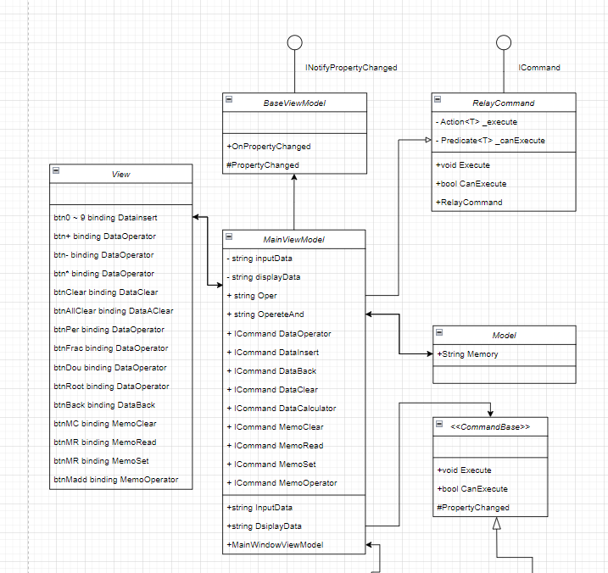
클래스 구조
MVVM 구조
기존인 View, MainViewModel, Model을 사용하고 RelayCommand를 구현하여 View, ViewModel 사이의 의존성을 제거, 연산 및 행동들의 대한 기능 추가에 대한 넓은 접근성을 얻기 위해서 추상화 사용.

Slide 9
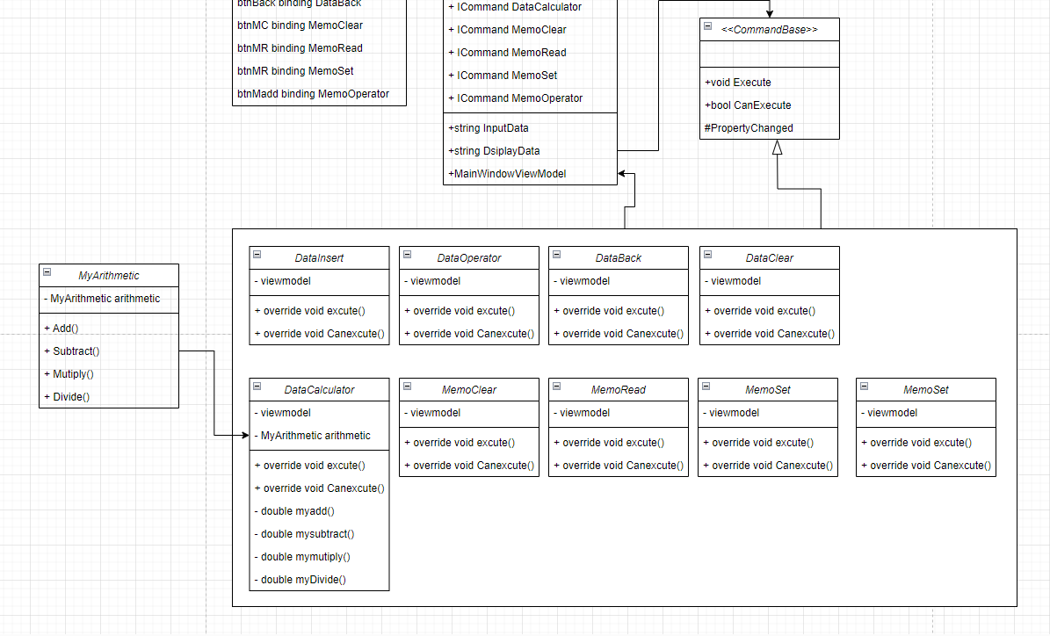
클래스 구조
하위 클래스 구조
기능 추가에 대한 넓은 접근성을 얻기 위해서 ICommand와 추상화를 사용. 기본 연산에는 CLR 구조를 활용하여 타 언어의 접근형 확보.

Slide 10
03.
기능 구현

Slide 11
기능 구현
진행 사항은 기본적인 연산 기능까지 구현 완료

